Slide 1


Vilket frö hör ihop med vilken växt?
Du kommer att få se några olika växter.
Vilka av fröerna du har framför dig hör ihop med vilken?
Notes:
Skriv ut tabellen på s. 3 till eleverna, och förbered fröer eller bildkort.

Slide 2
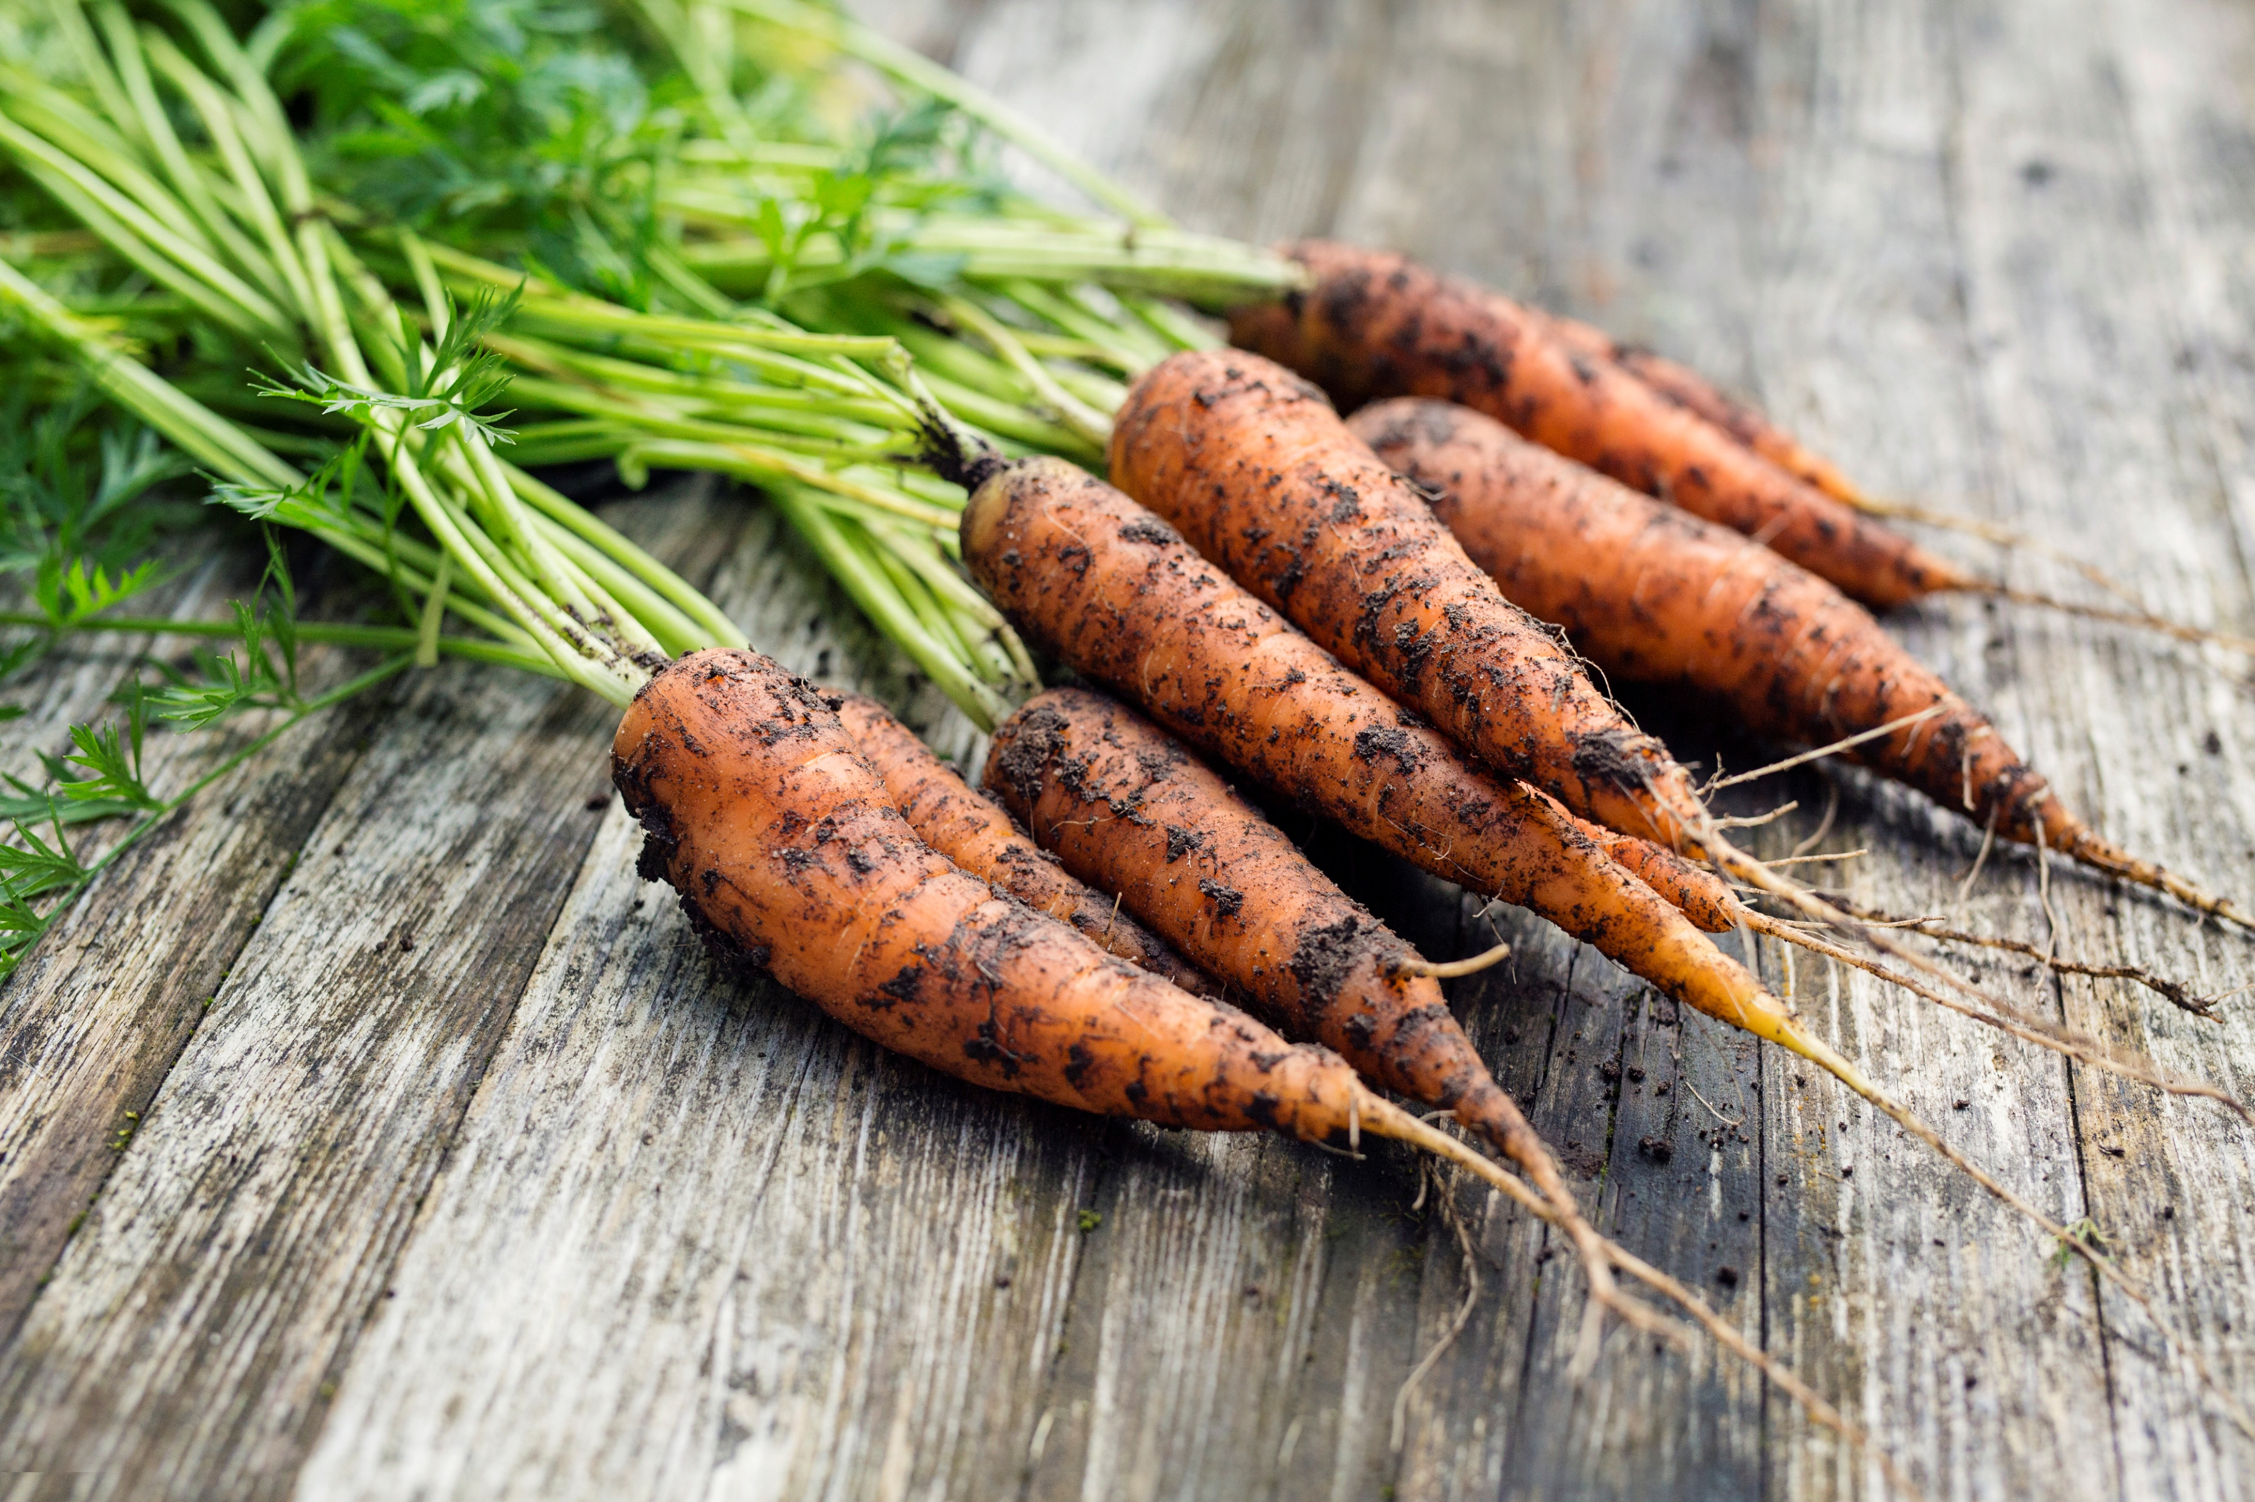
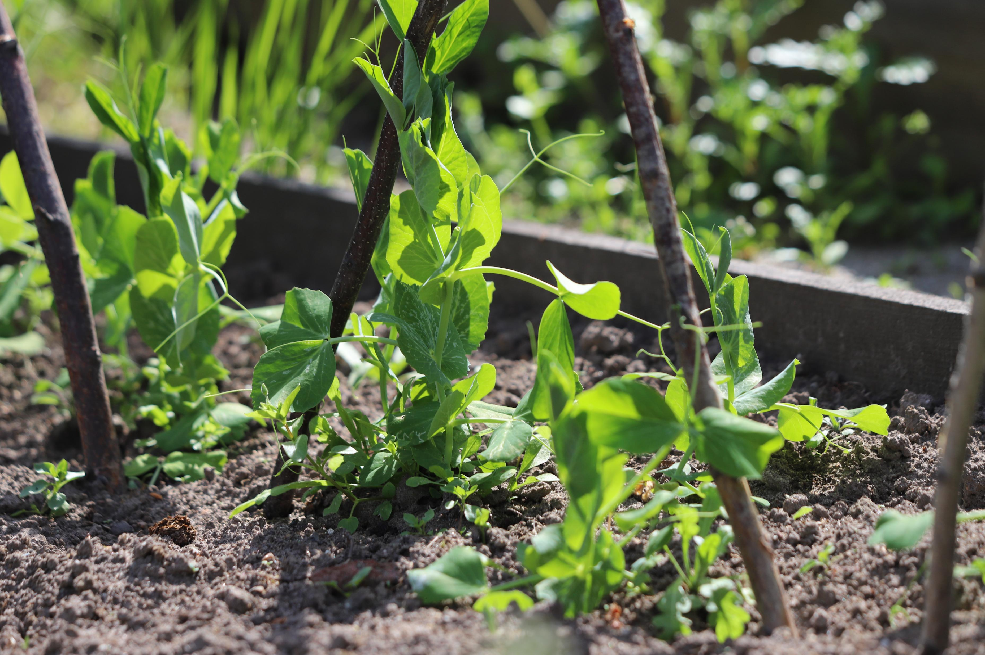
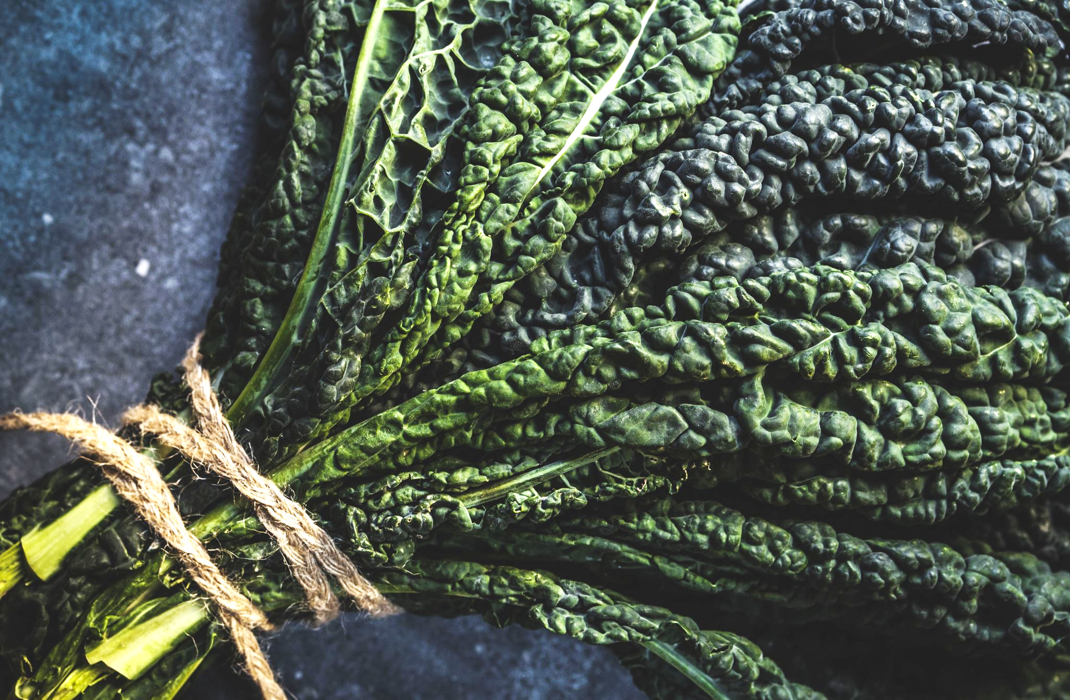
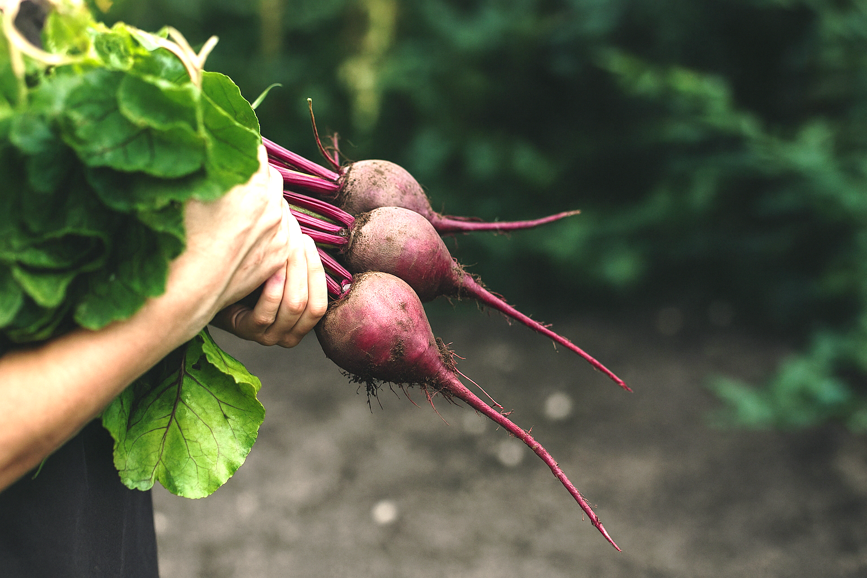
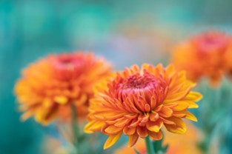
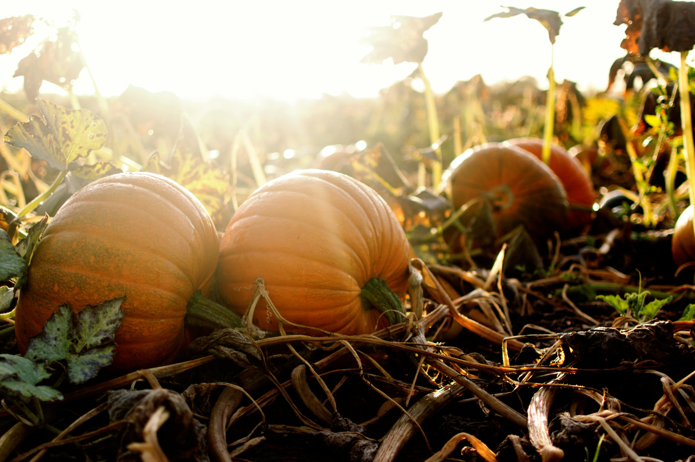
Vilket frö hör ihop med vilken grönsak?

Slide 3
Vilket frö hör ihop med vilken grönsak?
morot
ärt
grönkål
rödbeta
ringblomma
pumpa

Slide 4
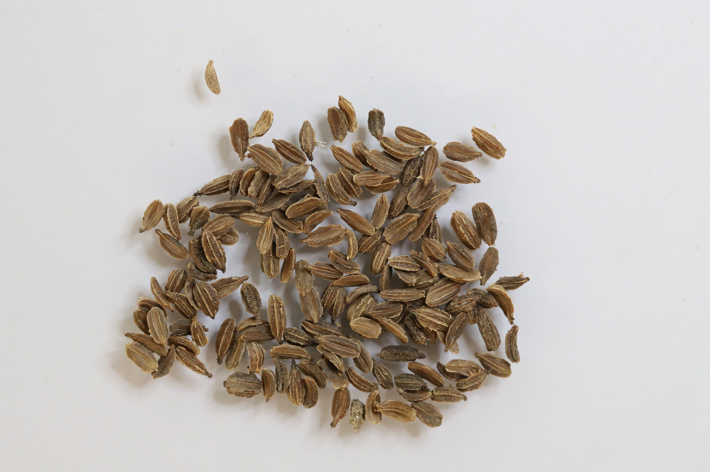
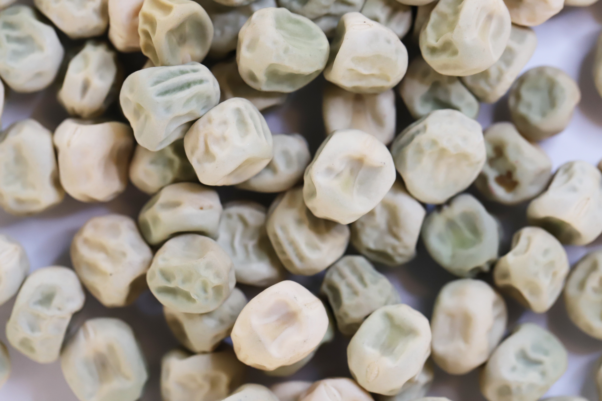
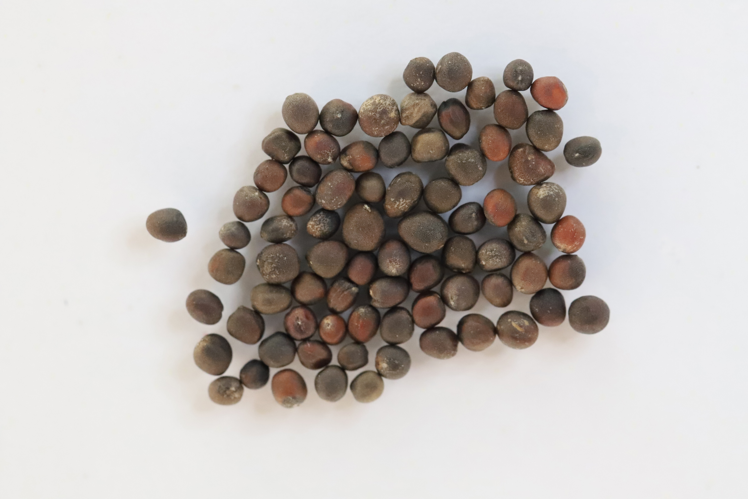
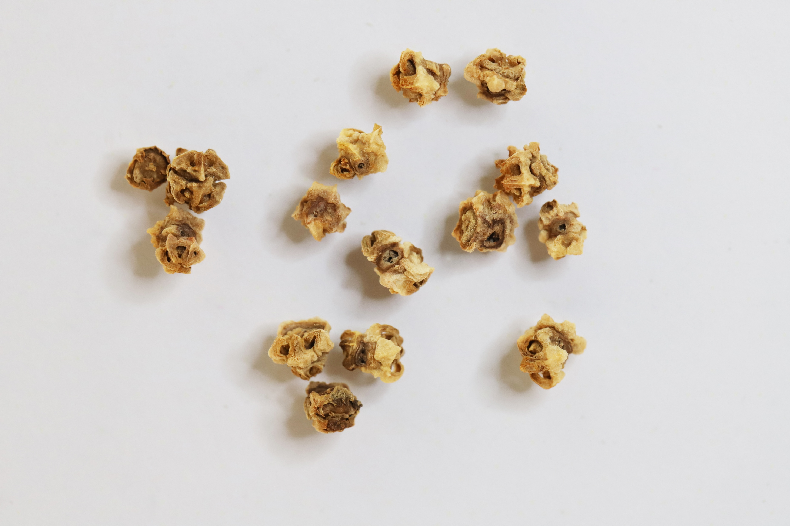
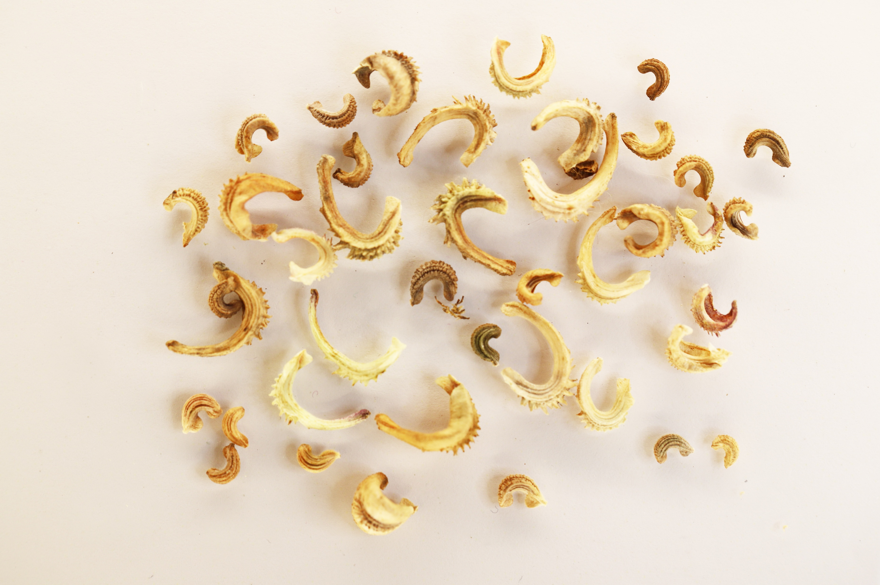
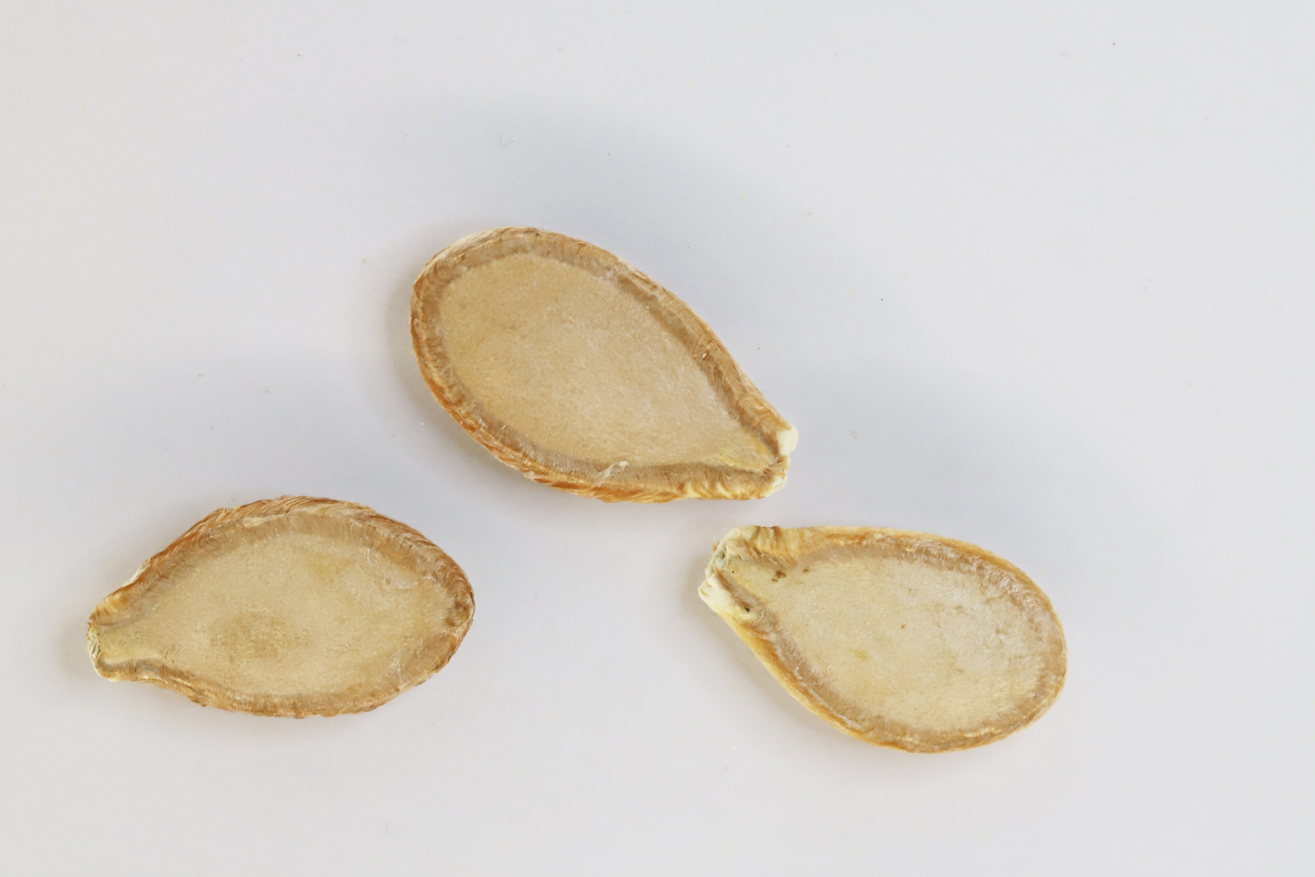
Vilket frö hör ihop med vilken grönsak?
Notes:
Vill du använda andra fröer? Se bildbank på Mappa.

Slide 5



